Slide 1
МУНИЦИПАЛЬНОЕ БЮДЖЕТНОЕ ДОШКОЛЬНОЕ ОБРАЗОВАТЕЛЬНОЕ УЧРЕЖДЕНИЕ ЦЕНТ РАЗВИТИЯ РЕБЕНКА – ДЕТСКИЙ САД №8 «ДЮЙМОВОЧКА»
Интеграция ИКТ технологий в образовательную деятельность дошкольного учреждения.
Мини-робот Вее -Воt «Умная пчела»
Подготовила: заместитель заведующей по ВМР Маликова О.В.
воспитатель первой квалификационной категории
Брагоренко Татьяна Александровна
городской округ Мытищи
2016год.

Slide 2
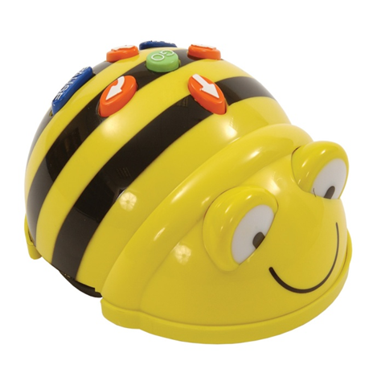
Инновационные технологии все увереннее проникают в различные сферы жизнедеятельности человека. Современное общество ставит задачу воспитания активных, самостоятельных и творческих людей. В связи с этим, воспитание и образование детей сегодня невозможно представить без использования технических средств. Для решения этой задачи требуются новые условия обучения.
В нашем детском саду используется
игровое оборудование — программируемый
МИНИ-РОБОТ Вee -Вot
«УМНАЯ ПЧЕЛА»

Slide 3
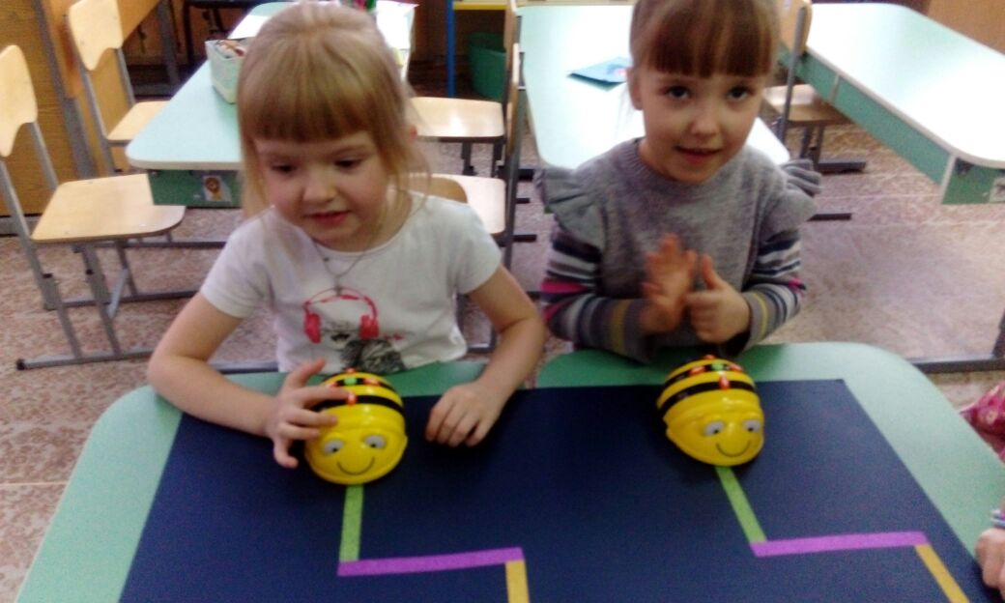
Программируемый напольный робот «Умная пчела» прост в управлении и имеет дружелюбный дизайн. Задавая команды и играя с мини-роботом «Пчелка», дети учатся управлять игрушкой, приобретают начальные навыки программирования, развивают логическое и пространственное мышление.

Slide 4
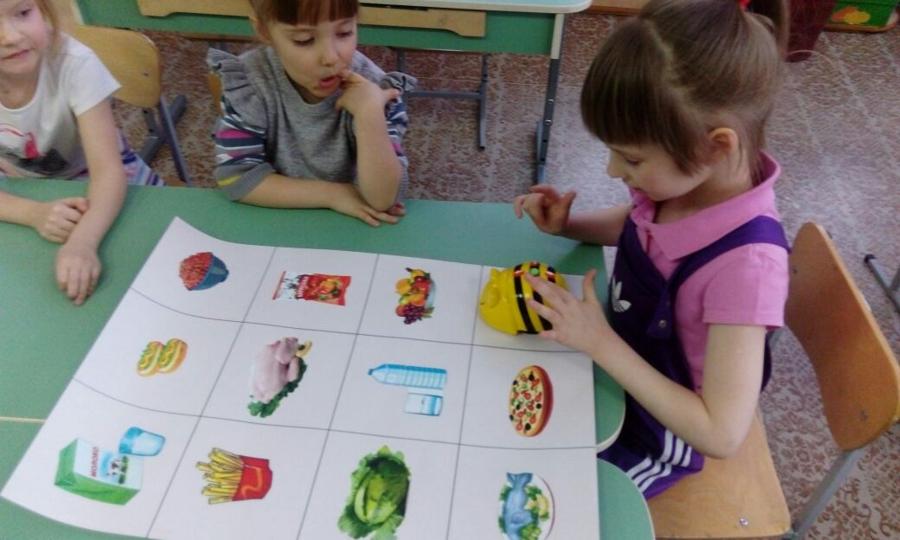
Робот управляется при помощи кнопок, расположенных на спинке пчелы. Активизировать эти кнопки возможно только пальцами. При этом, кисти рук приобретают хорошую подвижность, гибкость, исчезает скованность движений рук.

Slide 5
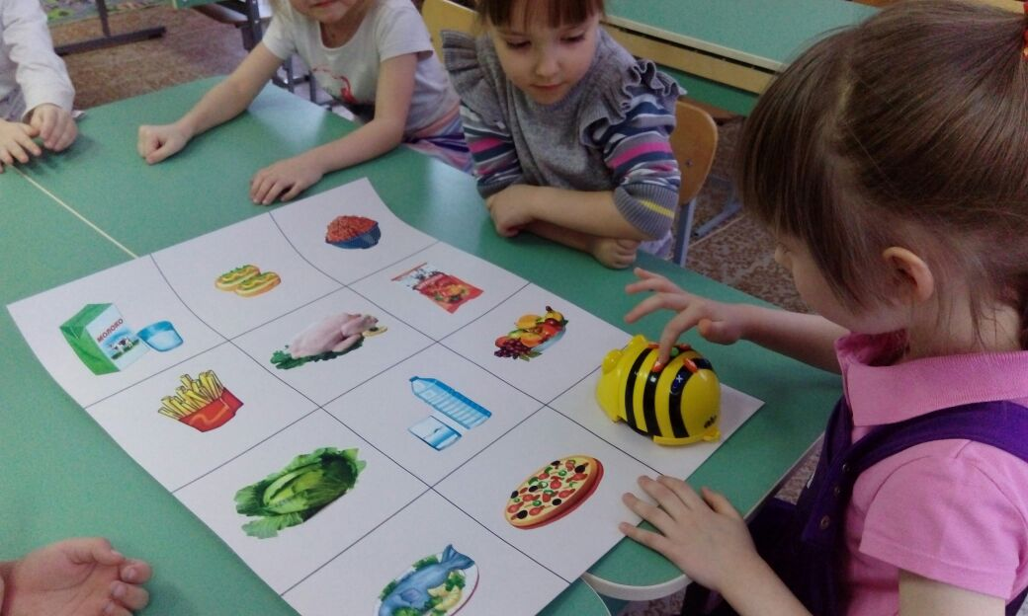
Если Вы нажимаете кнопку «Вперед», то робот продвигается вперед на один шаг (15 см). При включении кнопки «Назад», «пчела» отодвигается на один шаг (15 см) назад. При использовании «Поворот налево на 90°» и «Поворот направо на 90°» «Умная пчела» не продвигается на плоскости, а только разворачивается в ту или иную сторону на 90°. Это обстоятельство следует учитывать при составлении программы действий для робота.

Slide 6

На спинке и брюшке «пчелы» расположены элементы управления роботом.
↑ | Вперед
↓ | Назад
← | Поворот налево на 90°
→ | Поворот направо на 90°
II | Пауза продолжительностью 1 секунда
Х | Очистить память
GO | Запустить программу

Slide 7
Элементы управления мини-роботом Bee-Bot на брюшке «пчелы»
USB charging socket | Гнездо для зарядки (USB)
OFF/ ON | ОТКЛ. / ВКЛ.
POWER | ЭЛЕКТРОПИТАНИЕ
SOUND | ЗВУК
Фото брюшка

Slide 8
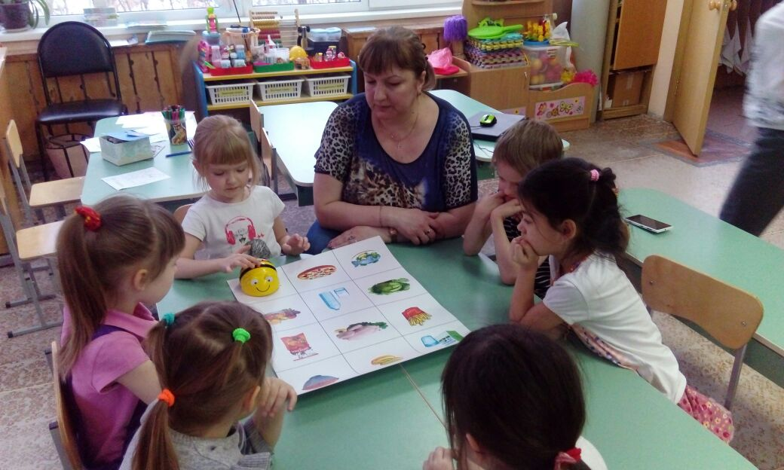
Робот издает звуковые и световые сигналы, тем самым привлекая внимание ребенка и делая игру ярче.

Slide 9

Педагогический потенциал мини-робота Bee-Bot
Развитие мелкой моторики
Развитие логического мышления
Развитие коммуникативных навыков
Развитие умения работать в группе
Развитие умения составлять алгоритмы
Развитие предметных знаний
Развитие пространственной ориентации
Развитие словарного запаса
Развитие умения считать

Slide 10
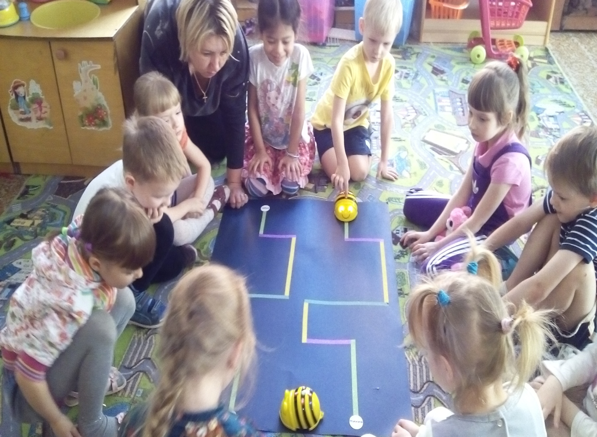
«Ориентировка в пространстве»
Передвижения робота на плоскости позволяет ребенку уяснить такие ориентировки, как «посередине» и «между», «направо – налево» («справа – слева») в игровой, увлекательной форме.

Slide 11
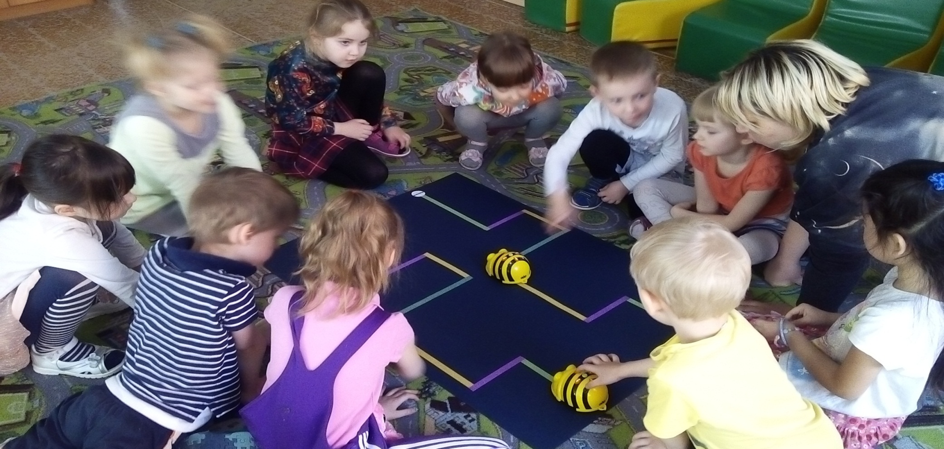
Взаимодействие ребенка дошкольного возраста с программируемым напольным роботом «Умная пчела» положительно влияет на мозговую активность. Увеличение количества нервных связей(синапсов) способствует повышению интеллекта ребенка.

Slide 12
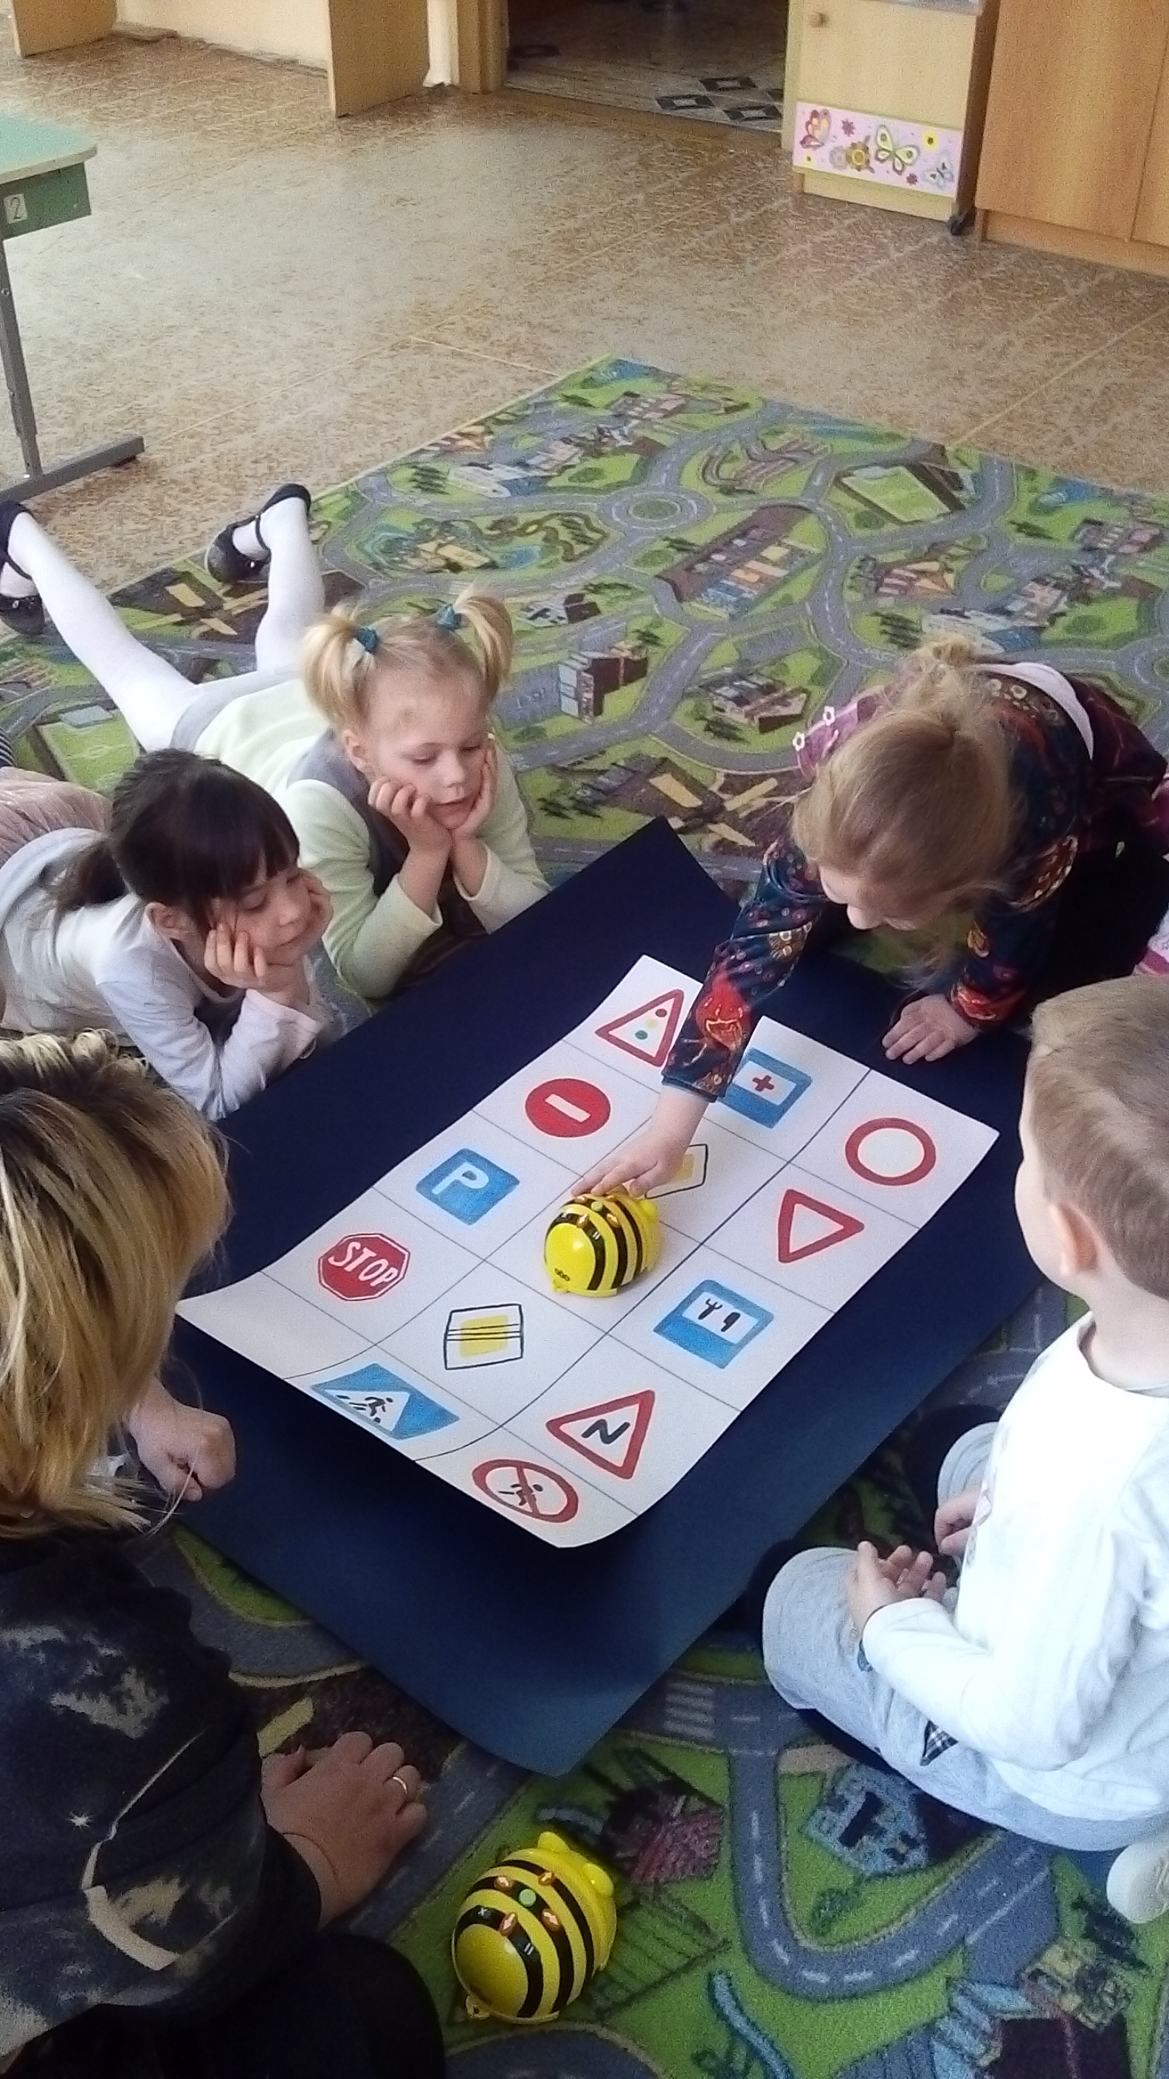
Создавая программы для робота, выполняя игровые задания ребенок может закреплять полученные на занятиях знания.

Slide 13
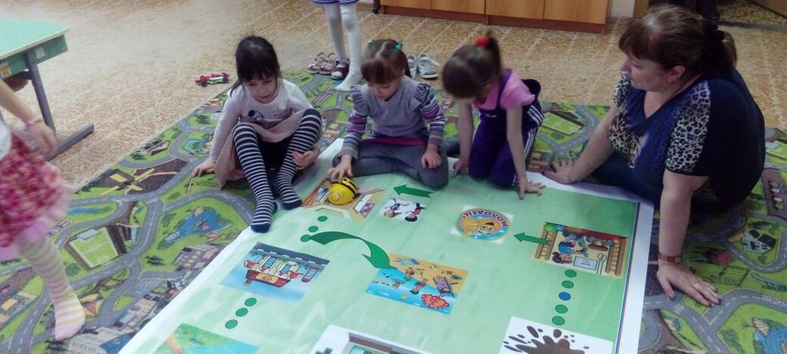
Составляя план действий для робота, ребенку необходимо просчитать количество «шагов» на плоскости: «Один, два, три. Три шага вперед, потом поворот направо и два шага назад» и т.д.

Slide 14
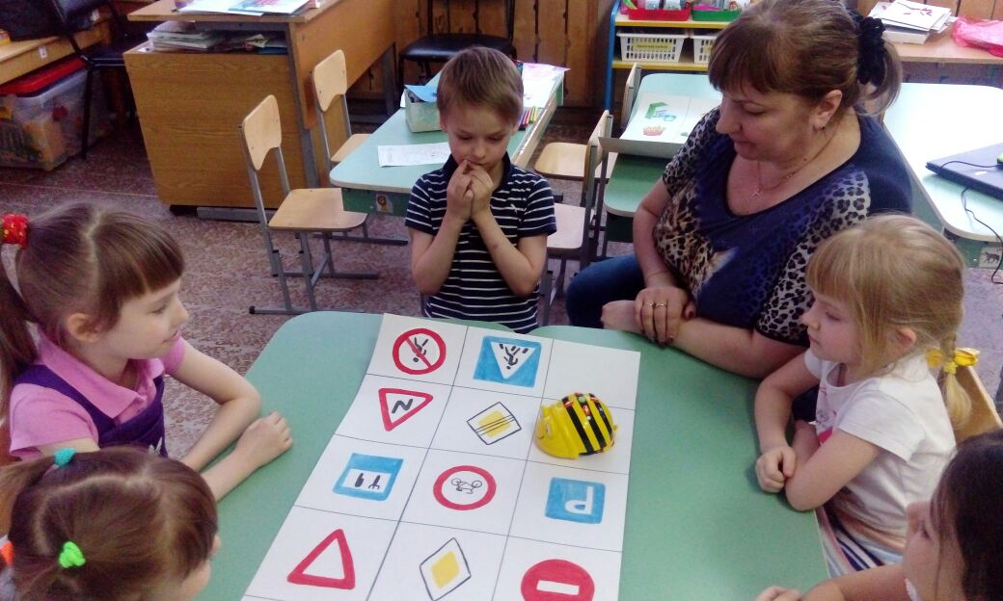
«Умная пчела» может использоваться как в индивидуальной, так и групповой деятельности, как часть занятия, и как самостоятельная игра.
Во время всей игры воспитатель наблюдает и при необходимости корректирует работу дошкольников.

Slide 15
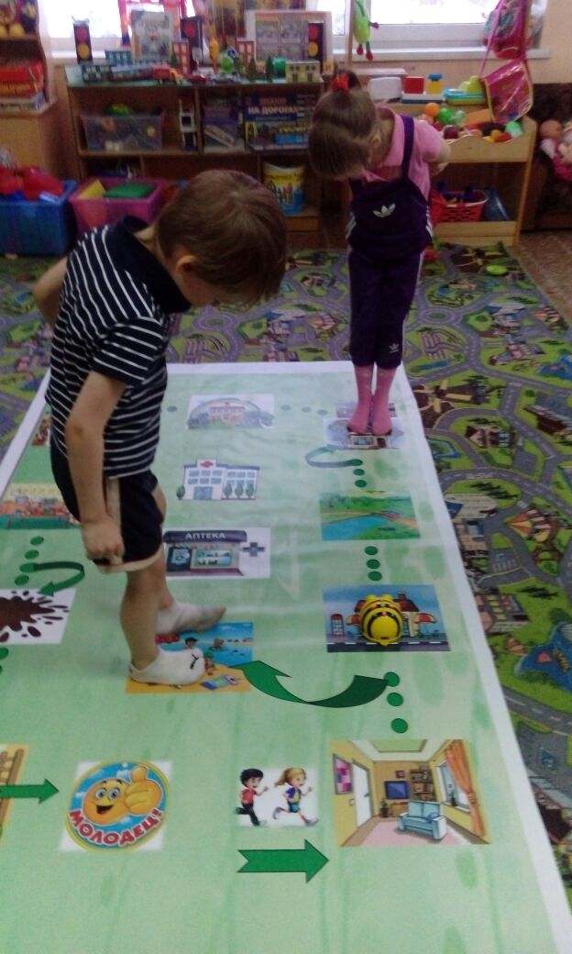
.

Slide 16
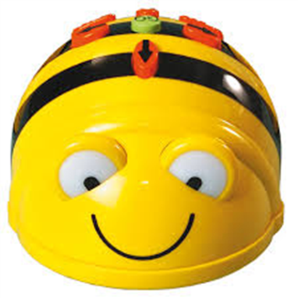
Место организации игры является важной составляющей ее эффективности. С «Умной пчелой» можно играть в помещении, например, в групповой комнате. Но не обязательно за столом. Поверхность стола не дает возможности маневра и длинных маршрутов, другими словами, игрушка падает со стола. Можно расположиться с роботом на ковре или просто на полу.

Slide 17
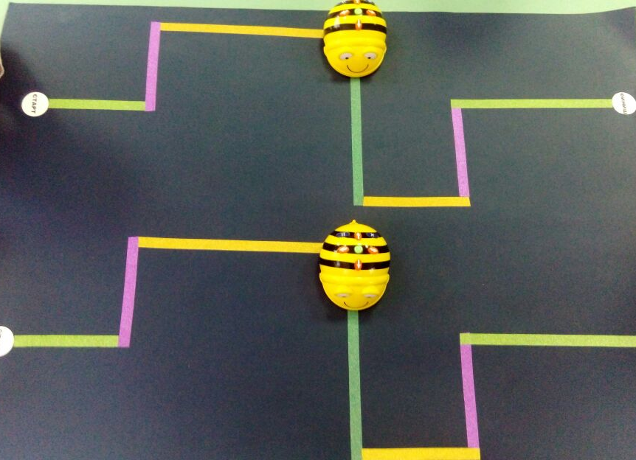
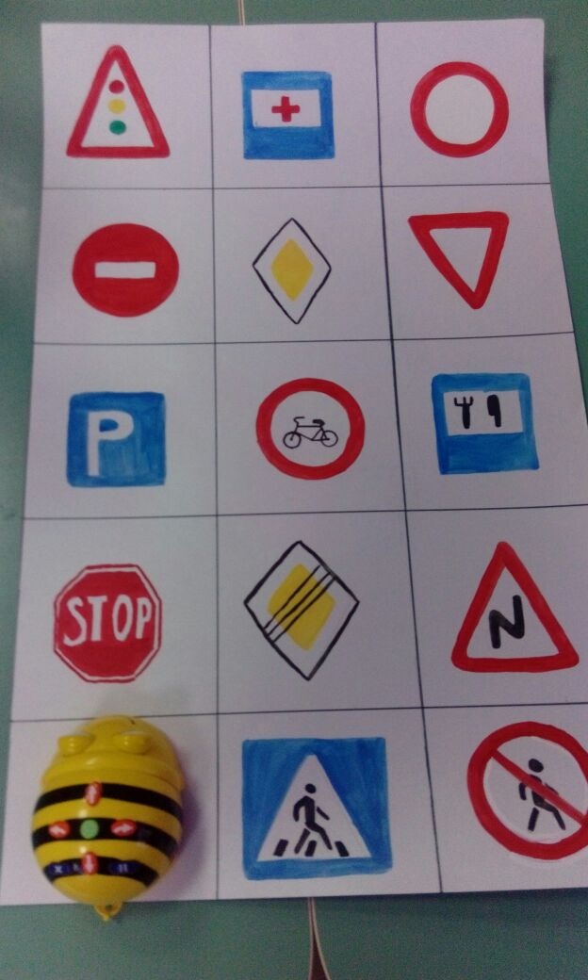
Благодаря креативности современных детей и педагогов нашего детского сада сюжеты и содержание игр очень разнообразны.
Педагоги создают игровые поля (тематические коврики) в зависимости от целей и задач образовательного процесса в группе.

Slide 18
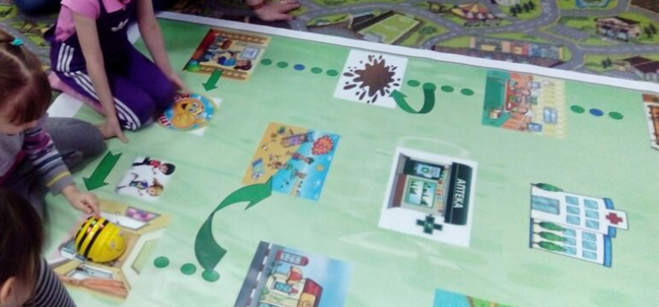
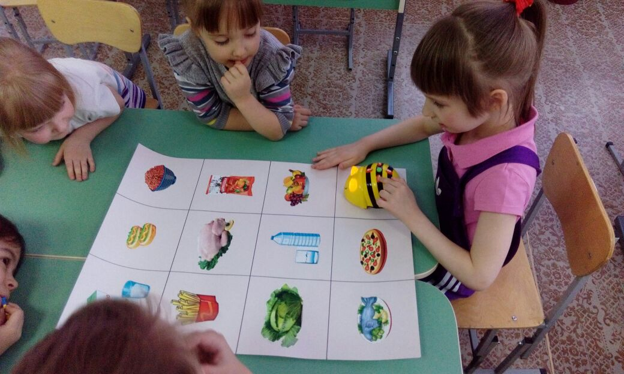
Размеченные на квадраты игровые поля-коврики (со стороной равной одному шагу робота) позволяют отправлять робота в увлекательные путешествия, на встречи с героями сказок, знакомиться с правилами дорожного движения и закреплять навыки здорового образа жизни.

Slide 19
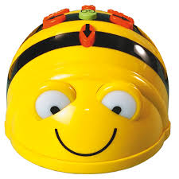
- «Пчелка» позволяет сделать процесс обучения увлекательным, насыщенным и разнообразным. Помогает улучшить качество обучения, повысить мотивацию детей к получению новых знаний, ускорить процесс усвоения знаний
-В руках творческого педагога – это «умная» игрушка, полезный помощник в работе, который помогает ему «идти в ногу со временем».
-Для детей мини - робот становится другом, проводником в мир новых технологий, где ребята приобретают начальные навыки программирования.

Slide 20
ТВОРЧЕСКИХ УСПЕХОВ!

